Slide 1
Inentingen

Slide 2
Inhoud
Leerdoelen
Wat is een inenting
Waarvoor wordt je ingeënt?
Wat is het doel van inenten?
Voorlichting geven over inenten
Evalueren leerdoelen

Slide 3
Leerdoelen
Aan het eind van de les kan je benoemen wat een inenting is
Aan het eind van de les kan je benoemen wat het doel van inenten is

Slide 4
Wat is een inenting

Slide 5
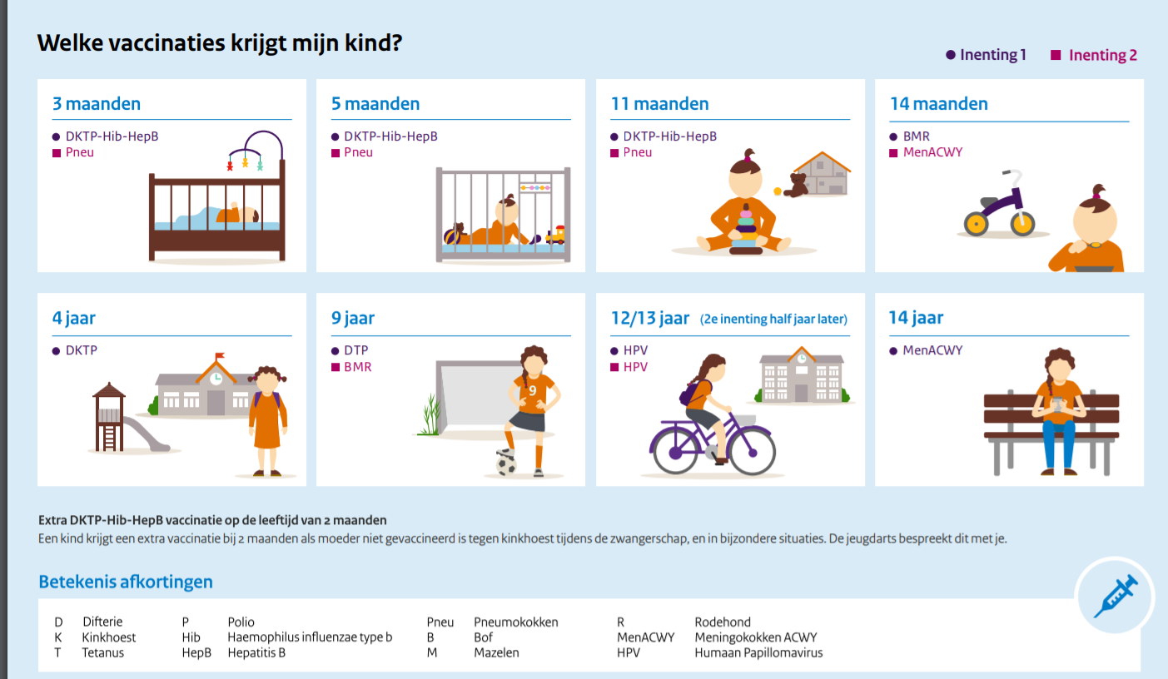
Waarvoor wordt je ingeënt?
Er is een vaccinatieprogramma in Nederland

Slide 6
Wat is het doel van inenten
Het zorgt ervoor dat jij de ziekte niet meer kan krijgen
Als iedereen zich laat inenten dan verdwijnen ziektes (bijna) helemaal en worden kinderen of volwassenen niet meer ernstig ziek.
https://eenvandaag.avrotros.nl/item/polio-patienten-wij-zijn-een-levende-illustratie-van-gevaar-van-niet-vaccineren/

Slide 7
Evalueren leerdoelen
Wat is een inenting?
Wat is het doel van een inenting?

